Slide 1
Comunicação em Sistemas Distribuídos
A diferença mais importante entre os Sistemas Distribuídos e os Sistemas Uniprocessadores é a comunicação inter-processo. Nos uniprocessadores esta comunicação é feita por meio de memória partilhada. Nos SDs não tem memória partilhada e toda a comunicação inter-processo tem que ser reformulada.

Slide 2
Modelo Cliente - Servidor
A idéia é estruturar o S.O. como um grupo de processos cooperativos chamados clientes e servidores;
Servidores oferecem serviços e Clientes usam os serviços oferecidos;
Uma máquina pode executar um único processo cliente ou servidor, pode executar múltiplos clientes, múltiplos servidores, ou ainda uma combinação dos dois.

Slide 3
Modelo Cliente - Servidor
Requisição
cliente
servidor
Resposta
kernel
kernel

Slide 4
Principais Vantagens do Modelo
Simplicidade;
Não tem necessidade de estabelecer uma conexão (e finalizar a conexão);
A mensagem de resposta serve de acknowledgement;
Eficiência;
Se as máquinas forem idênticas são necessários somente três níveis de protocolo (físico, data link e Request/Reply)

Slide 5
Serviços de Comunicação do kernel
São necessárias duas chamadas do Sistema:
send (destino, &ptmsg)
envia uma mensagem apontada por ptmsg para o processo identificado por destino, bloqueando o processo que executou o send até que a mensagem tenha sido enviada;

Slide 6
Serviços de Comunicação do kernel
receive (endereço, &ptmsg)
bloqueia o processo que executou o receive até que uma mensagem chegue. Quando ela chega é copiada para o buffer apontado por ptmsg. O parâmetro endereço específica o endereço do qual o receptor está esperando uma mensagem.

Slide 7
Exemplo de Cliente e Servidor
header.h
/* Definições dos Clientes e Servidores */
#define MAX_PATH 255
#define BUF_SIZE 1024
#define FILE_SERVER 243
/* Definições das operações permitidas */
#define CREATE 1
#define READ 2
#define WRITE 3
#define DELETE 4
/* Códigos de Erros */
#define OK 0
#define E_BAD_OPCODE -1
#define E_BAD_PARAM -2
#define E_IO -3

Slide 8
Continuação (header.h)
/* Definições do formato de mensagem */
struct message {
long source;
long dest;
long opcode;
long count;
long offset;
long extra1;
long extra2;
long result;
char name [MAX_PATH];
char data[BUF_SIZE];
};

Slide 9
Exemplo Simples de um Cliente
#include <header.h>
void main (void)
{ struct message m1, m2;
int r;
while (1) {
receive (FILE_SERVER, &m1);
switch (m1.opcode) {
case CREATE: r = do_create (&m1, &m2); break;
case READ: r = do_read (&m1, &m2); break;
case WRITE: r = do_write (&m1, &m2); break;
case DELETE: r = do_delete(&m1, &m2); break;
default: r = E_BAD_OPCODE; }
m2.result = r;
send (m1.source, &m2); }
}

Slide 10
Exemplo Cliente usando Servidor
(Copia de um arquivo)
#include <header.h>
int copy(char *src, char *dst)
{ struct message m1;
long position, client = 110;
initialize();
position = 0;
do {
/* Pega um bloco de dado do arquivo fonte */
m1.opcode = READ;
m1.offset = position;
m1.count = BUF_SIZE;
strcpy(&m1.name, src);
send (FILE_SERVER, &m1);
receive (client, &m1);

Slide 11
Continuação (Copia de um arquivo)
/* Escreve o bloco de dado recebido no arquivo destino */
m1.opcode = WRITE;
m1.offset = position;
m1.count = m1.result;
strcpy(&m1.name, dst);
send (FILE_SERVER, &m1);
receive (client, &m1);
position += m1.result;
} while (m1.result > 0);
return (m1.result >= 0 ? ok : m1.result);
}

Slide 12
Endereçamento
1- Endereçamento máquina.processo
1
cliente
servidor
2
kernel
kernel
1: Requisição para 243.0
2: Resposta para 199.0
Não é transparente (se um servidor não estiver disponível teremos
recompilação para poder realizar o serviço em outro servidor
Não precisa de coordenação global

Slide 13
Continuação (Endereçamento)
1- Endereçamento randômico (gera carregamento extra no sistema)
3
cliente
servidor
4
kernel
kernel
1
2
1: Broadcast
2: Estou aqui
3: Requisição
4: Resposta

Slide 14
Continuação (Endereçamento)
3- Endereçamento usando um Servidor de Nomes
3
1
Servidor
de Nomes
(SN)
Servidor
Cliente
4
2
kernel
kernel
kernel
1: Buscar nome
2: resposta do SN
3: Requisição
4: Resposta

Slide 15
Primitivas Bloqueadas e Não Bloqueadas
Primitivas vistas até agora (send e receive) são chamadas primitivas bloqueadas (síncronas).
Enquanto a mensagem está sendo enviada ou recebida, o processo permanece bloqueado (suspenso).
Cliente
Bloqueado
Cliente
executando
mensagem sendo enviada
Cliente
executando

Slide 16
Primitivas Não Bloqueadas (assíncronas)
Quando um send é executado o controle retorna ao processo antes da mensagem ser enviada;
O processo que executa o send pode continuar a executar enquanto a mensagem é enviada;
A escolha do tipo de primitiva a ser usado (bloqueada ou não bloqueada) é feita pelo projetista do sistema (normalmente é usado um dos dois tipos, em poucos casos temos os dois tipos disponíveis);

Slide 17
O processo que executa o send não pode modificar o buffer de mensagem até a mensagem ter sido enviada; tem dois modos para o processo ficar sabendo que a mensagem já foi enviada:
1- Send com cópia - desperdício do tempo de CPU com a cópia extra;
2- Send com interrupção - programação muito mais difícil

Slide 18
Primitiva Receive Não Bloqueada
Simplesmente informa o kernel onde é o buffer para receber a mensagem e retorna o controle ao processo que o executou.
Tem três modos do receive saber que a recepção já acabou:
Primitiva wait;
Receive condicional;
interrupção.

Slide 19
Timeout
Nas primitivas bloqueadas geralmente é usado um “timeout” para que a primitiva não fique bloqueada indefinidamente. É especificado um tempo de resposta depois do qual, se nenhuma mensagem chegar, o send termina retornando um código de erro.

Slide 20
Primitiva Bufferizada e Não-Bufferizada
As primitivas descritas até agora são não- bufferizadas. O que acontece com um processo que chama receive (endereço, &m) quando o receive é executado depois do send? Como o kernel sabe onde colocar a mensagem que chegar? Não sabe!
Solução: Descartar a mensagem e esperar o timeout expirar. A mensagem é então retransmitida.

Slide 21
Primitiva Bufferizada
O kernel receptor mantém as mensagens armazenadas por um período de tempo, esperando que primitivas receive sejam executadas.
Reduz a chance da mensagem ser descartada;
Problema de armazenamento e gerenciamento de mensagens;
Buffers precisam ser alocados.

Slide 22
Implementação
Definição de uma estrutura de dados chamada mailbox. Um processo interessado em receber mensagens pede ao kernel para criar um mailbox para ele. O mailbox recebe um endereço para poder ser manipulado. Toda mensagem que chega com aquele endereço é colocada no mailbox. Receive agora simplesmente remove uma mensagem do mailbox, ou fica bloqueado se não tem mensagem.

Slide 23
Mailbox
cliente
servidor
kernel
A

Slide 24
Primitiva Confiável e Não-Confiável
Até agora temos assumido que quando um cliente envia uma mensagem o servidor a receberá. O modelo real é um pouco mais complicado que o modelo abstrato; mensagens podem ser perdidas, afetando desta forma a semântica do modelo de comunicação.
No caso de uma primitiva bloqueada estar sendo usada, quando um cliente envia uma mensagem ele é suspenso até que a mensagem ter sido enviada. Entretanto, não existe garantia de que quando ele for reativado a mensagem terá sido entregue.

Slide 25
Primitiva Confiável e Não-Confiável (...Cont.)
Tem três abordagens para o problema:
Redefinir a semântica do send para ser não-confiável: O sistema não dá garantias sobre mensagens sendo enviadas; isto é, tornar a comunicação confiável é tarefa do usuário
Requerer que o kernel da máquina receptora envie um “acknowledgment” para o kernel da máquina transmissora: o kernel só libera o cliente quando o “acknowledgment” for recebido. O “acknowledgment” é uma operação realizada pelos dois kernels, sem o conhecimento do cliente e servidor.

Slide 26
Mensagens de ACK individual
1
cliente
servidor
3
4
kernel
kernel
2
1: Requisição (Cliente para Servidor)
2: ACK (Kernel para Kernel)
3: Resposta (Servidor para Cliente)
4: ACK (Kernel para Kernel)

Slide 27
Primitiva Confiável e Não-Confiável (...Cont.)
Aproveitar o fato que a comunicação cliente-servidor é estruturada como uma requisição do cliente para o servidor seguido de uma resposta do servidor para o cliente: O cliente é bloqueado depois de enviar a mensagem; o kernel do servidor não envia um “acknowledgment”, em vez disto a resposta serve de “acknowledgment”. Desta forma o processo que envia a mensagem permanece bloqueado até a resposta chegar. Se isto demorar muito o kernel pode reenviar a requisição, se precavendo contra a perda de mensagem.

Slide 28
Resposta sendo usada como ACK
1
cliente
servidor
2
kernel
kernel
3
1: Requisição (Cliente para Servidor)
2: Resposta (Servidor para Cliente)
3: ACK (Kernel para Kernel)

Slide 29
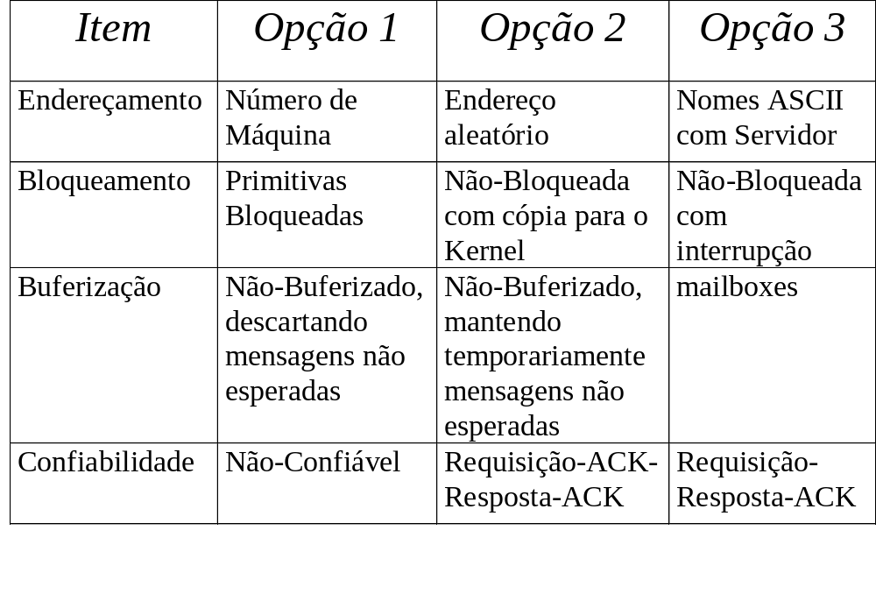
Implementação do Modelo Cliente-Servidor

Slide 30
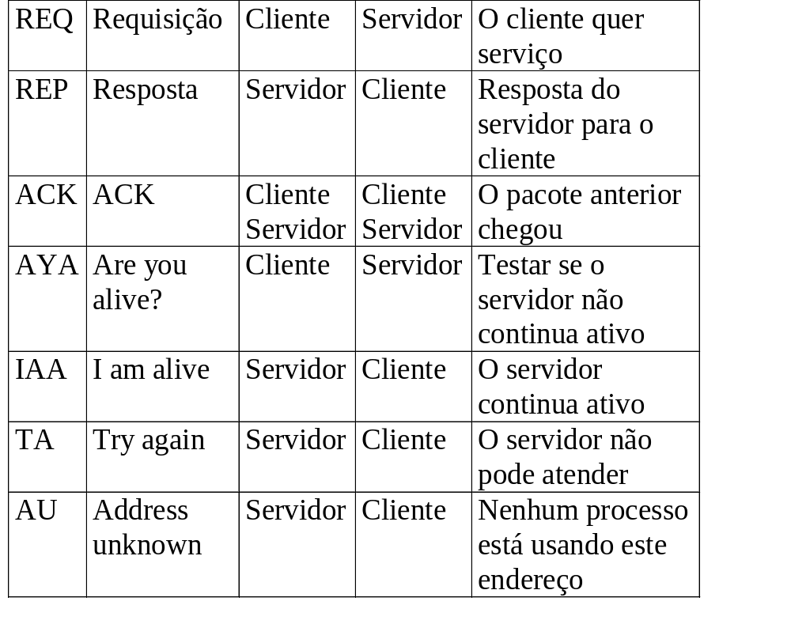
Protocolo Cliente-Servidor
Código
Tipo
De
Para
Descrição

Slide 31
Implementando o modelo Cliente-Servidor(Cont)
Detalhes de como a passagem de mensagem é implementada depende das escolhas feitas durante o projeto. Algumas considerações:
Há um tamanho máximo do pacote transmitido pela rede de comunicação;
Mensagens maiores precisam ser divididas em múltiplos pacotes que são enviados separadamente
Alguns dos pacotes podem ser perdidos ou chegar na ordem errada. Solução: atribuir a cada mensagem o número da mensagem e um número de sequência

Slide 32
Implementando o modelo Cliente-Servidor(Cont)
O “acknowledgment” pode ser para cada pacote individual ou para a mensagem como um todo. No primeiro caso na perda de mensagem, somente um pacote precisa ser retransmitido, mas na situação normal requer mais pacotes na rede de comunicação; no segundo caso há a vantagem de menos pacotes na rede mas a desvantagem da recuperação no caso de perda de mensagem é mais complicada.
Conclusão: a escolha de um dos dois métodos depende da taxa de perdas na rede.

Slide 33
Protocolo Usado na Comunicação
Cliente-Servidor (a)
REQ
Cliente
Servidor
REP

Slide 34
Protocolo Usado na Comunicação
Cliente-Servidor (b)
REQ
ACK
Cliente
REP
Servidor
ACK

Slide 35
Protocolo Usado na Comunicação
Cliente-Servidor (c)
REQ
REP
Cliente
Servidor
ACK

Slide 36
Protocolo Usado na Comunicação
Cliente-Servidor (d)
REQ
ACK
AYA
Cliente
IAA
Servidor
REP
ACK

